Slide 1
ΠΕΡΙΦΕΡΙΚΑ ΝΕΥΡΑ
1

Slide 2
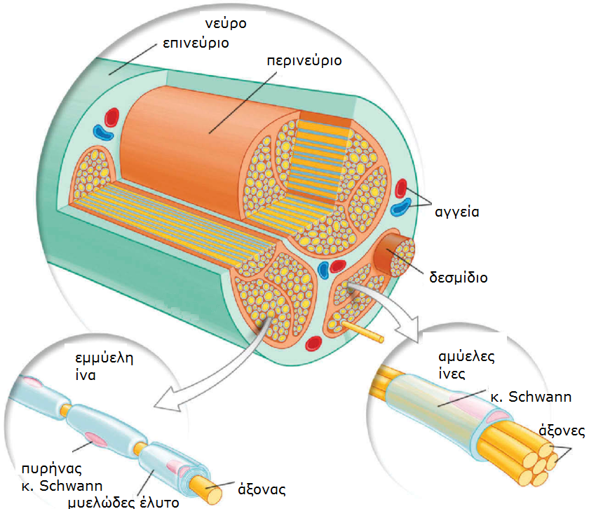
ΚΥΡΙΟΣ ΙΣΤΟΣ ΕΙΝΑΙ Ο ΝΕΥΡΙΚΟΣ: ΝΕΥΡΩΝΕΣ ΚΑΙ Κ. SCHWANN

Slide 3
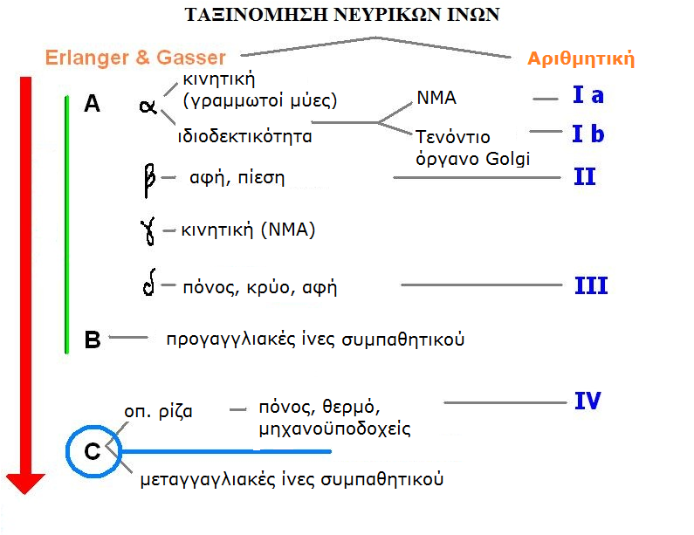

Slide 4
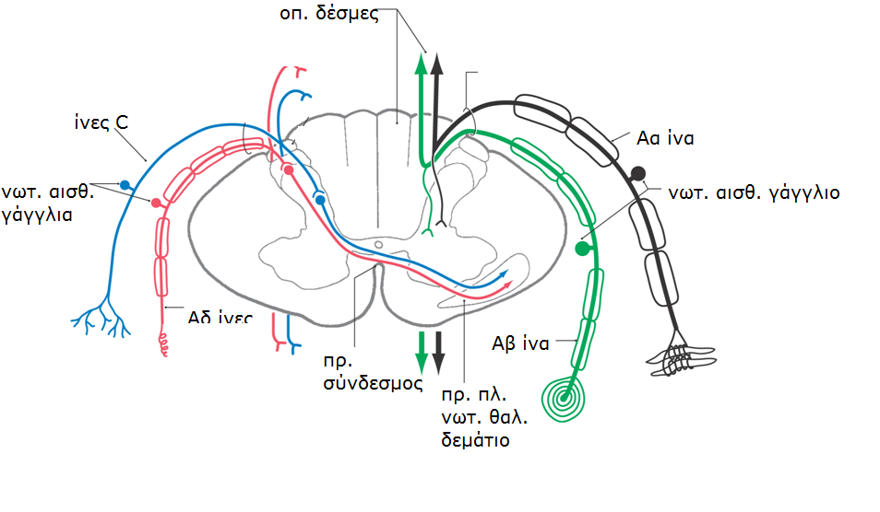
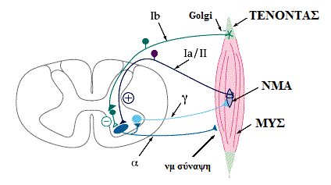

Slide 5
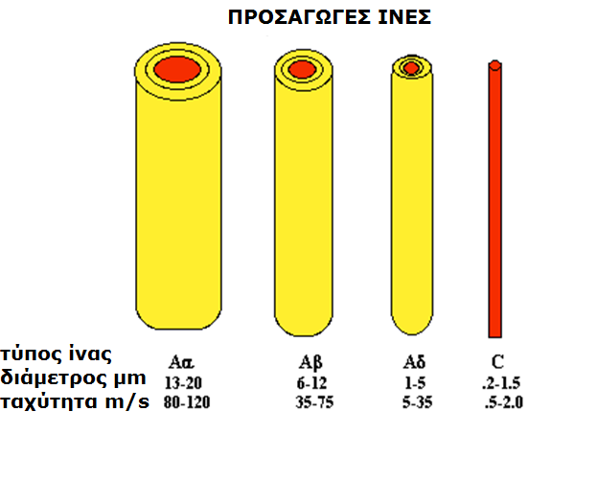

Slide 6
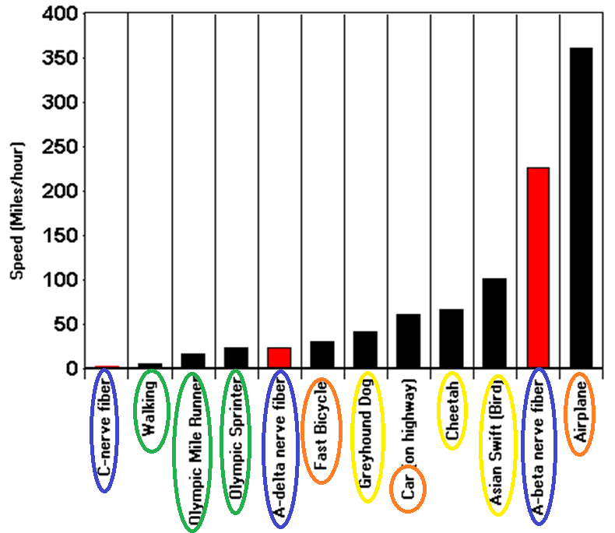

Slide 7
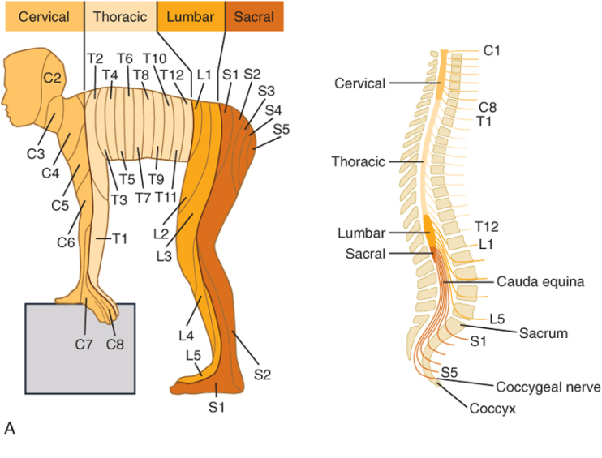

Slide 8
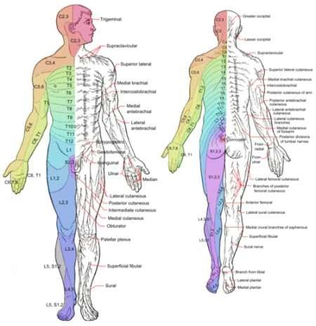

Slide 9
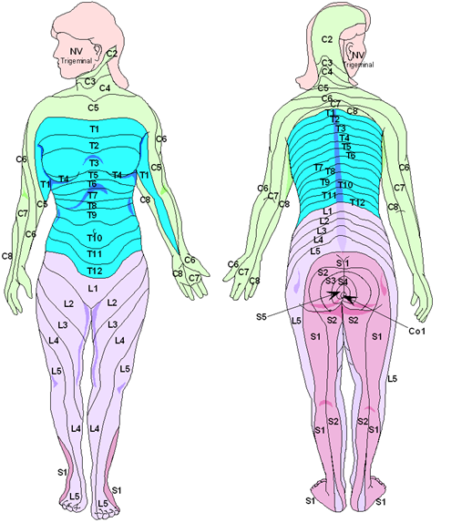

Slide 10
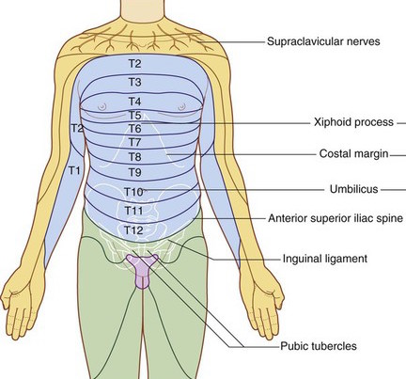

Slide 11
Α5 | Κλείδα | Θ10 | Ομφαλός
Α5-7 | ΑΑ –έξω επιφάνεια | Θ12-Ο2 | Βουβωνική χώρα
Α6 | Αντίχειρας | Ο1-Ο4 | ΑΑ πρ, εσω επιφάνεια
Α7 | Μέσος | Ο4 | Μεγάλο δάχτυλο
Α8 | Μικρός δάχτυλο | Ο4-Ι1 | Άκρος πους
Α8-Θ1 | ΑΑ έσω επιφάνεια | Ι1-Ι2 | ΚΑ οπίσθια επιφάνεια
Θ4 | Θηλή μαστού | Ι2-Ι4 | περίνεο

Slide 12
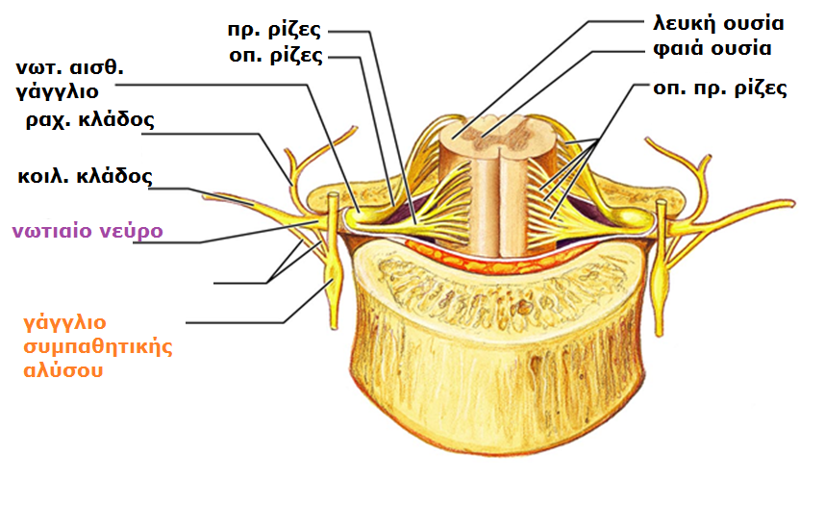

Slide 13
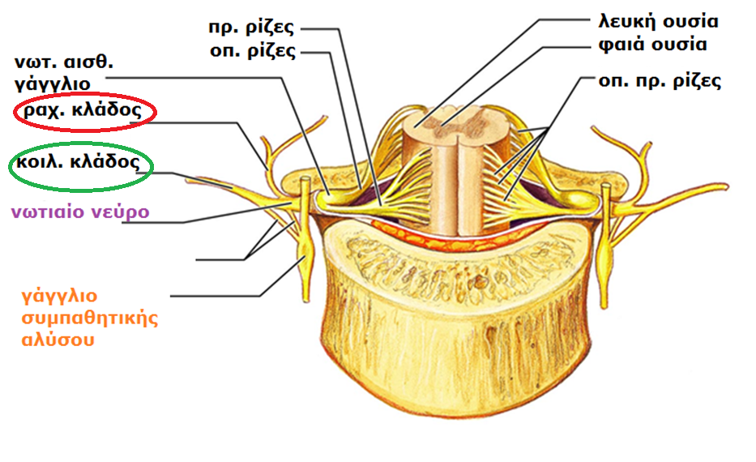
Α1 οπίσθιος κλάδος: αποκλειστικά κινητικό, υπινίδιο ν. διανέμεται στους μικρούς
μυς ινίου, στον άτλαντα και άξονα.
Α2. Μείζον ινιακό ν. διανέμεται στο ινίο και νευρώνει το δέρμα ως την κορυφή της κεφαλής.
Α3. 3 ινιακό ν. διανέμεται αισθητικά στο λαιμό
Α4-Α8. Οπίσθιοι κλάδοι νευρώνουν αυτόχθονες μυς ράχης
και οι αισθητικές ίνες το αντίστοιχο δέρμα

Slide 14
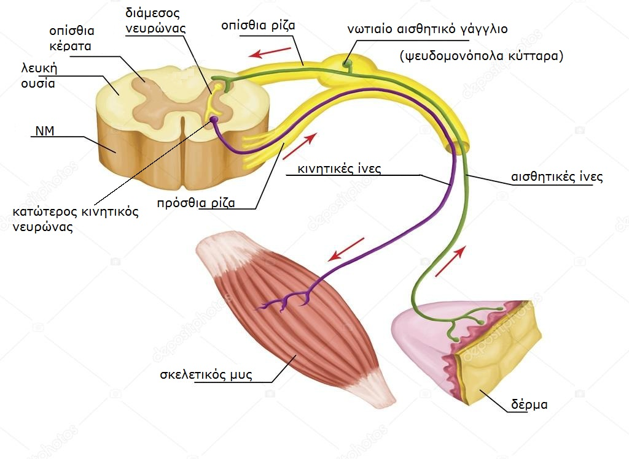

Slide 15
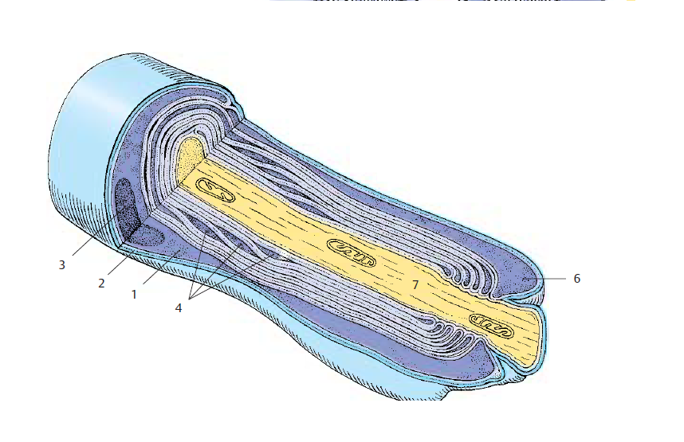
κ. Schwann
Βασική μεμβράνη
Πυρήνας κ. Schwann
Κόμβοι Ranvier
Αποφυάδες κ. Schwann
νευράξονας

Slide 16
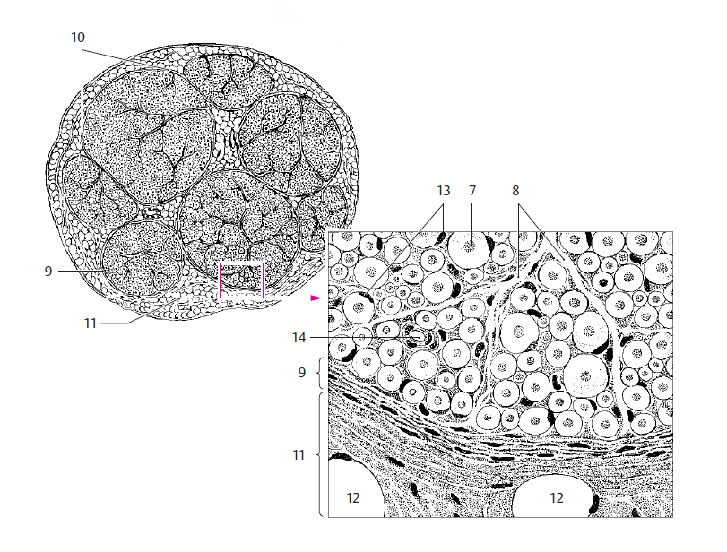
7. Νευράξονας
8. Ενδονεύριο
9. Περινεύριο
10. Δεσμίδια ινών
11. Επινεύριο
12. Λιπώδη κύτταρα
13. π. κ. Schwann
14. Τριχοειδή

Slide 17
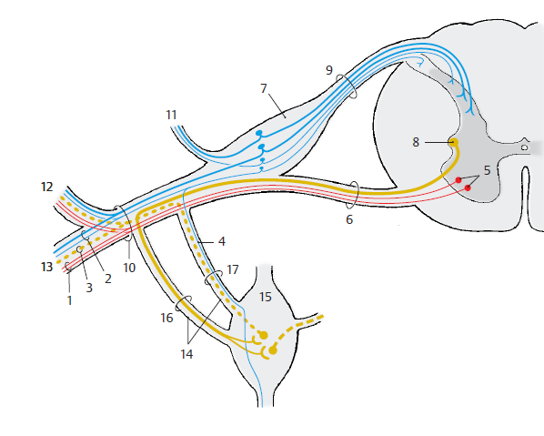
Κινητικές ίνες
Αισθητικές ίνες
Σπλ.κιν ίνες
Σπλ.αισθητικές
Πρ. κέρατα. Κινητικοί ν.
Πρ. ρίζα
Νωτ. Αισθ. Γάγγλιο
Πλ. Κέρας
Οπ. Ρίζα
Νωτιαίο νεύρο
Μηνιγγικός κλάδος
Οπ. Κλάδος (αυτόχθονες μυς ράχης-δέρμα ράχης)
Πρ. κλάδος (μυς και δέρμα πρ. και πλ. τοιχώματος κορμού και άκρων)
Αναστομωτικός κλάδος
Γάγγλιο συμπαθητικής αλύσου
Λευκός αναστ. Κλ.
Φαιός αναστ. Κλ.

Slide 18
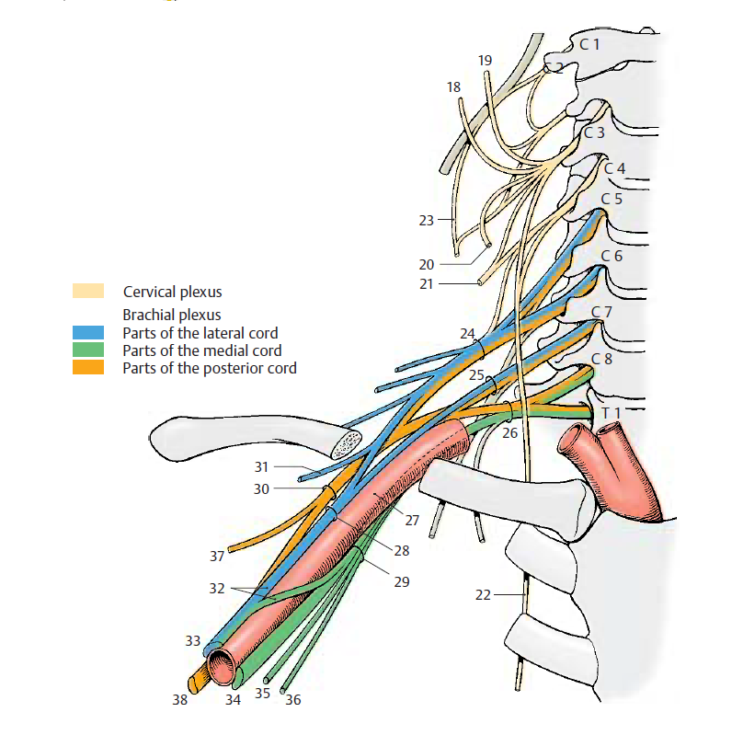
ΑΥΧΕΝΙΚΟ ΠΛΕΓΜΑ
Α1-Α4
18. Έλασσον ινιακό
19. Μείζων ωτιαίο
20. Εγκάρσιο ν.
21. Υπερκλείδια
22. Φρενικό
23. ρίζες εν τω βάθει
αυχενικής αγκύλης

Slide 19
ΒΡΑΧΙΟΝΙΟ ΠΛΕΓΜΑ
Α5-Θ1
Υπερκλείδια μοίρα
24. Ανώτερο (Α5-Α6)
25. Μέσο (Α7)
26. Κατώτερο (Α8-Θ1)
Υποκλείδια μοίρα
28. Έξω
29. Έσω
30. Οπίσθιο
31.Μυοδερματικό (Έξω)
33. Μέσο (Έξω και Έσω)
34. Ωλένιο (έσω)
35,36. Έσω δερμ. Αντιβραχίου (Έσω)
37. Μασχαλιαίο (Οπίσθιο)
38. Κερκιδικό (Οπίσθιο)

Slide 20
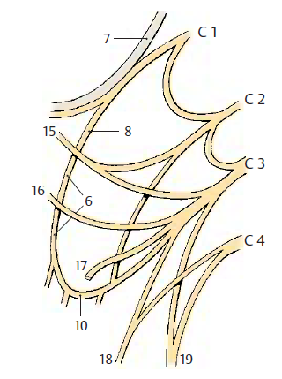
ΑΥΧΕΝΙΚΟ ΠΛΕΓΜΑ
6. Εν τω βάθει αυχενική αγκύλη (9 και 10)
7. Υπογλώσσιο (συνεισφέρει Α1)
Ανώτερη ρίζα (πρόσθια) Α1, Α2
10. Κατώτερη ρίζα (οπίσθια) Α2, Α3
Ανώτερη ρίζα νευρώνει
θυροϋοειδή (9) και γενειοϋοειδή.
Κατώτερη ρίζα νευρώνει
Τους κάτωθεν υοειδούς μυς:
Ομοϋοειδή (11),
στερνοθυροϋοειδή (12),
Στερνοϋοειδή (13).
15. Κατώτερο ινιακό ν. (Α2,3)
16. Μείζον ωτιαίο ν (Α2,3)
17. Εγκάρσιο αυχενικό (Α3)
Υπερκλείδια ν.
Φρενικό ν.

Slide 21
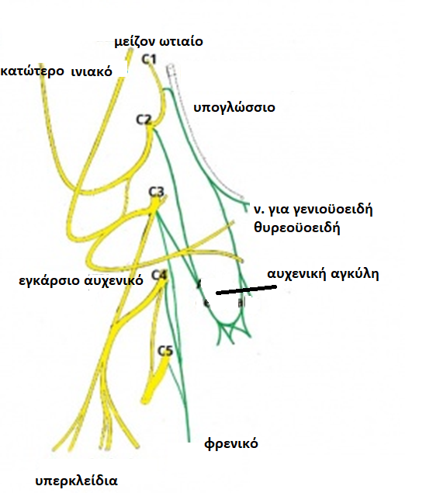

Slide 22
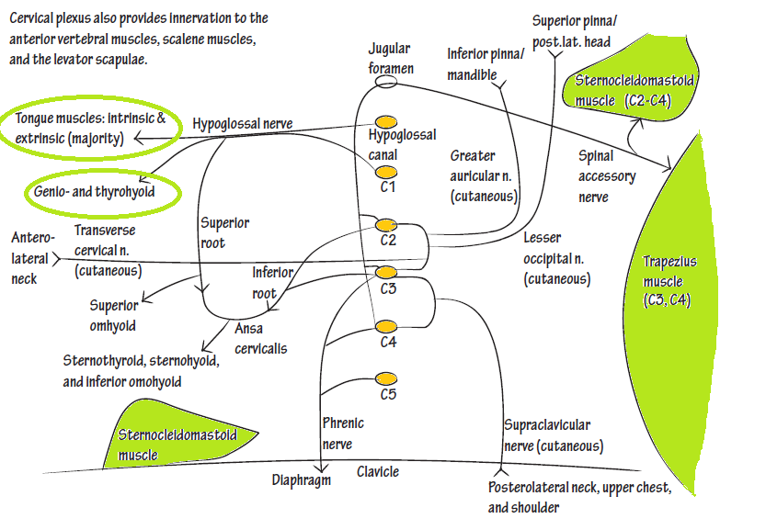

Slide 23
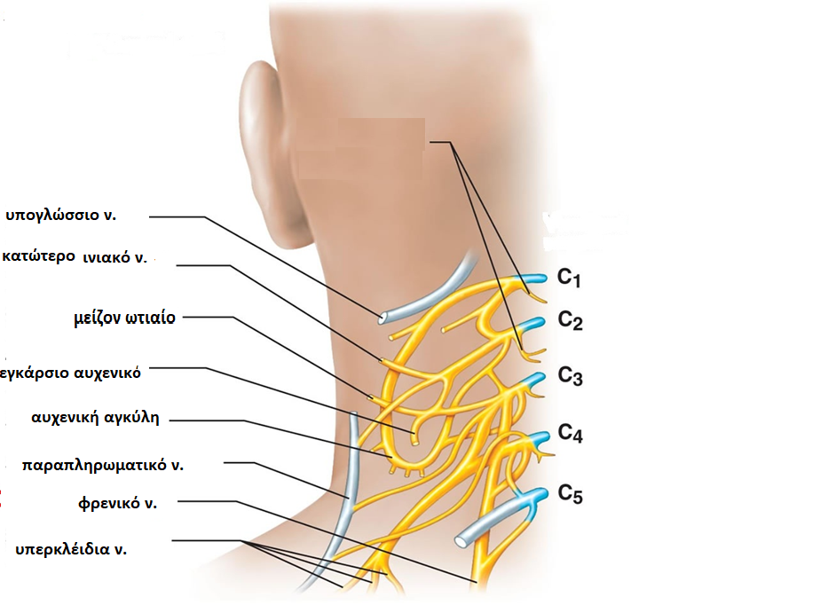

Slide 24
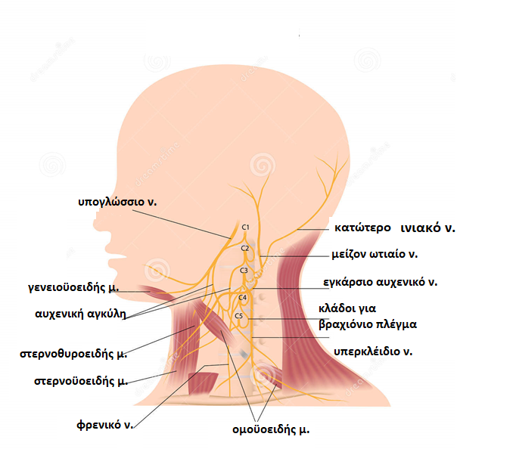

Slide 25
ΜΥΣ ΑΝΩΘΕΝ ΥΟΕΙΔΟΥΣ έδαφος στόματος
ΜΥΣ | ΕΚΦΥΣΗ | ΚΑΤΑΦΥΣΗ | ΝΕΥΡΩΣΗ | ΛΕΙΤΟΥΡΓΙΑ
γναθοϋοειδής | Γναθουοειδή γραμμή κάτω γνάθου | Γναθουοειδή ραφή, σώμα υοειδούς | Κλ. Φατνιακού, κλ. Κάτω γναθιαίου (5) | Ανυψώνει υοειδές, έδαφος στόματος, γλώσσα στην κατάποση και ομιλία
γενειοϋοειδής | Κάτω γενειακή άκανθα κάτω γνάθου | σώμα υοειδούς | Α1 (12) | Έλξη υοειδούς προς τα άνω, βράχυνση εδάφους στόματος, διεύρυνση φάρυγγα
βελονοϋοειδής | Βελονοειδή απόφυση |  | 7 | Ανύψωση και έλξη προς τα πίσω υοειδούς, επιμήκυνση εδάφους στόματος
Διγάστορας | Κάτω γνάθο (πρ) Μαστοειδή εντομή (οπ) | Διάμεσος τένοντας στο σώμα και μείζων κέρας υοειδούς | Κλ. Φατνιακού, κλ. Κάτω γναθιαίου (5) (7) | Χαμηλώνει κάτω γνάθο Σταθεροποιεί και ανυψώνει υοειδές στην κατάποση και ομιλία
Υποστηρίζουν υοειδές παρέχοντας βάση για τη γλώσσα.
Ανυψώνουν υοειδές και λάρυγγα κατά την κατάποση και ομιλία

Slide 26
ΜΥΣ ΚΑΤΩΘΕΝ ΥΟΕΙΔΟΥΣ
ζωστήρες
ΜΥΣ | ΕΚΦΥΣΗ | ΚΑΤΑΦΥΣΗ | ΝΕΥΡΩΣΗ | ΛΕΙΤΟΥΡΓΙΑ
Στερνοϋοειδής | Λαβή στέρνου, κλείδα | Σώμα υοειδούς | Α1-Α3 | Χαμηλώνει υοειδές
ωμοϋοειδής | Άνω χείλος ωμοπλάτης | Κάτω χείλος υοειδούς |  | Χαμηλώνει υοειδές, έλκει προς τα πίσω
στερνοθυρεοϋοειδής | Λαβή στέρνου | Λοξή γραμμή θυρεοειδή χόνδρου | Α2, Α3 | Χαμηλώνει υοειδές και λάρυγγα
θυρεοϋοειδής | Λοξή γραμμή θυρεοειδή χόνδρου | Κάτω χείλος υοειδούς, μείζων κέρας | Α1 (12) | Χαμηλώνει υοειδές και ανυψώνει λάρυγγα
Πιέζουν κάτω υοειδές και το λάρυγγα κατά την κατάποση και την ομιλία.
Συνεργάζονται με τους άνωθεν παρέχοντας βάση για τη γλώσσα

Slide 27
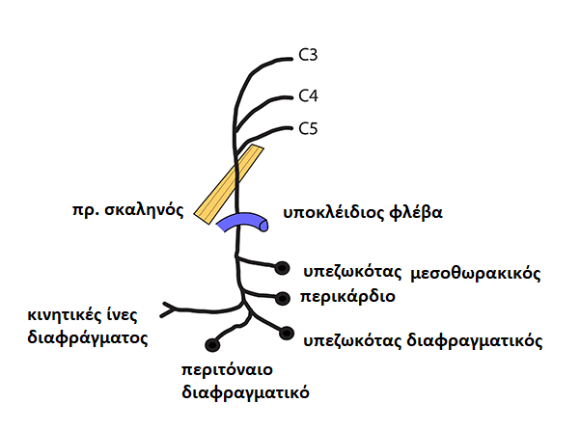
ΦΡΕΝΙΚΟ ΝΕΥΡΟ
Είναι το μόνο που νευρώνει κινητικά το διάφραγμα
1/3 ινών είναι αισθητικές.
¨Κάθεται¨ πάνω στον πρ. σκαληνό μυ
Υποκλείδια φλέβα μπροστά του
Υποκλείδια αρτηρία πίσω του
Αναφερόμενος πόνος από ερεθισμό περιτονέου από φλεγμαίνουσα χοληδόχο κύστη εντοπίζεται στο δεξιό ώμο

Slide 28
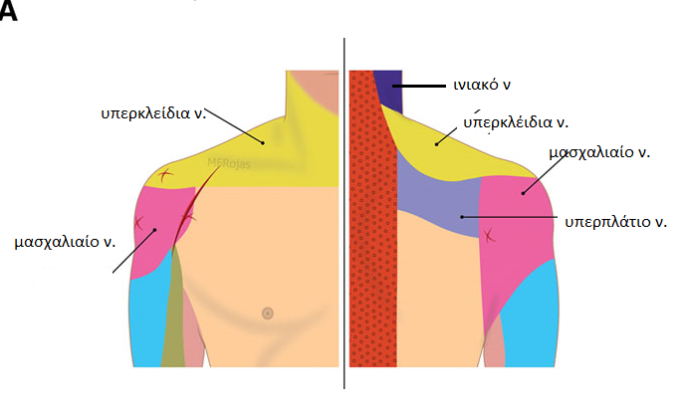

Slide 29
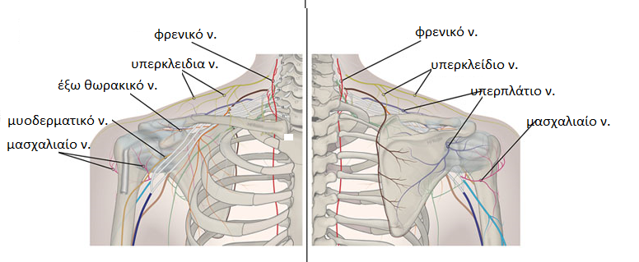

Slide 30
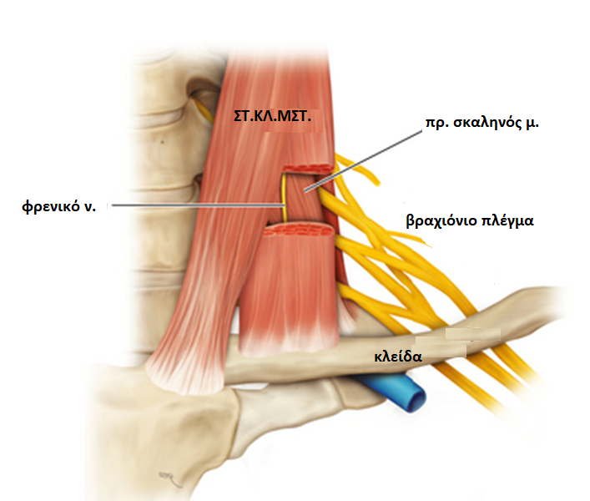

Slide 31
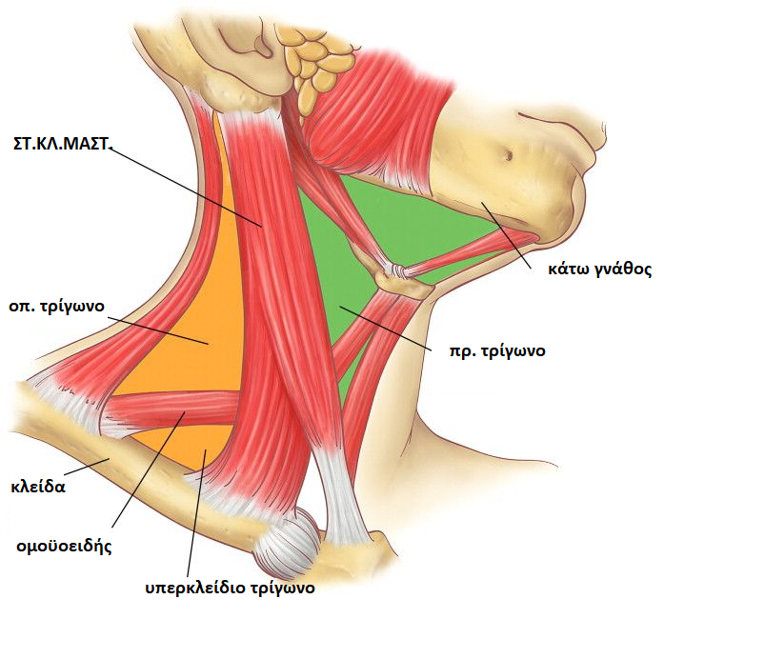

Slide 32
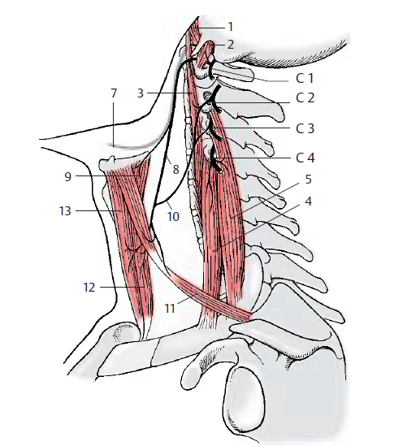
Πρ. ορθός κεφαλικός
Πλ. Ορθός κεφαλικός
Μήκιστος κεφαλικός
Μήκιστος αυχενικός
Μέσος σκαληνός
7. Υπογλώσσιο ν.
Ανώτερη ρίζα (πρόσθια) Α1, Α2
θυροϋοειδή
Κατώτερη ρίζα (οπίσθια) Α2, Α3
Ομοϋοειδή
στερνοθυροϋοειδή
Στερνοϋοειδή

Slide 33
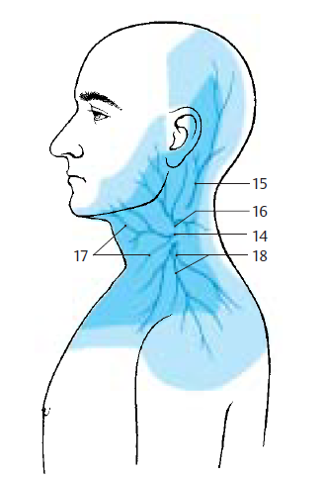
14. Νευρικό σημείο
15. Έλασσον ινιακό ν. (Α2,3)- ινίο
16. Μείζον ωτιαίο ν. (Α3)- γύρω από αυτί
17.Εγκάρσιο ν. αυχένα (Α3)- ανώτερος λαιμός
18. Υπερκλείδια ν. (Α3,4)-υπερκέιδιος βόθρος, ώμος

Slide 34
ΠΡΟΣΘΙΟΙ ΣΠΟΝΔΥΛΙΚΟΙ ΜΥΕΣ
ΜΥΣ | ΕΚΦΥΣΗ | ΚΑΤΑΦΥΣΗ | ΝΕΥΡΩΣΗ | ΛΕΙΤΟΥΡΓΙΑ
Επιμήκης τραχηλικός | Φύμα Α1, σώμα Α1-Α3 Εγκ. Αποφ. Α3-Α6 | Σώμα Α5-Θ3 Εγκ. Αποφ. Α3-Α5 | Α2-Α6 (πρ) | Κάμψη λαιμού (ΑΜΣΣ, Α2-Α7), στροφή αντίθετα
Επιμήκης κεφαλικός | Ινιακό οστό βασική μοίρα | Εγκ. αποφ. φύμα Α3-Α6 | Α1-Α3 (πρ) | Κάμψη κεφαλής (ατλαντοϊνιακή άρθρωση)
Πρόσθιος ορθός κεφαλικός | Βάση κρανίου | Πλάγιο όγκωμα Α1 | Α1-Α2
Πρόσθιος σκαληνός | Εγκ. Αποφ. Α3-Α6 | Πλευρά 1η | Α4-Α6

Slide 35
ΠΛΑΓΙΟΙ ΣΠΟΝΔΥΛΙΚΟΙ ΜΥΕΣ
ΜΥΣ | ΕΚΦΥΣΗ | ΚΑΤΑΦΥΣΗ | ΝΕΥΡΩΣΗ | ΛΕΙΤΟΥΡΓΙΑ
Πλάγιος ορθός κεφαλικός | Ινιακό οστό | Εγκ. Αποφ. Α1 | Α1, Α2 | Κάμψη κεφαλής, σταθεροποίηση
Σπληνιοειδής κεφαλικός | Αυχ. συνδ, ακανθ. σποφ. Θ1-Θ6 | Μαστοειδής αποφ. Άνω αυχ. γραμμή | Οπ. Κλ. Αυχ. Νωτ. Ν. | Πλάγια κάμψη κεφαλής ομόπλευρα Άμφω: έκταση κεφαλής και λαιμού
Ανελκτήρας ωμοπλάτης | Εγκ. σποφ. Α2-Α6 | Έσω χείλος ωμοπλάτης | Ραχιαίο ν. ωμοπλάτης,Α3, Α4 | Κάτω στροφή ωμοπλάτης
Μέσος σκαληνός | Εγκ. σποφ. Α5-Α7 | 1^{η} πλευρά | Οπ. Κλ. Αυχ. Νωτ. Ν. | Πλάγια κάμψη λαιμού, ανύψωση 1^{ης} πλευράς (βαθιά εισπνοή)
Οπίσθιος σκαληνός |  | 2^{η} πλευρά | Πρ. Κλ. Αυχ. Νωτ. Ν. | Πλάγια κάμψη λαιμού, ανύψωση 2^{ης} πλευράς (βαθιά εισπνοή)

Slide 36
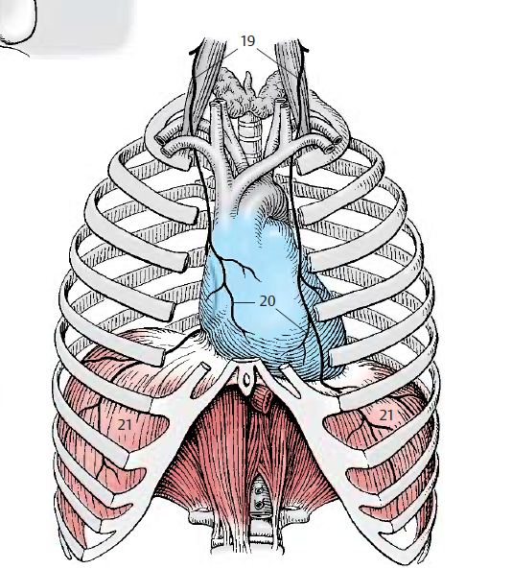
ΦΡΕΝΙΚΟ ΝΕΥΡΟ (Α3,Α4)
Μπροστά από τον πρ. σκαληνό μυ,
μέσω μεσωθωρακίου, νευρώνει
αισθητικά το περικάρδιο (20) και
Κινητικά (21) όλες τις μοίρες του
διαφράγματος.
Τελικοί κλάδοι νευρώνουν αισθητικά
Το ουραίο τμήμα υπεζωκότα και το
Κεφαλικό του περιτοναίου.

Slide 37
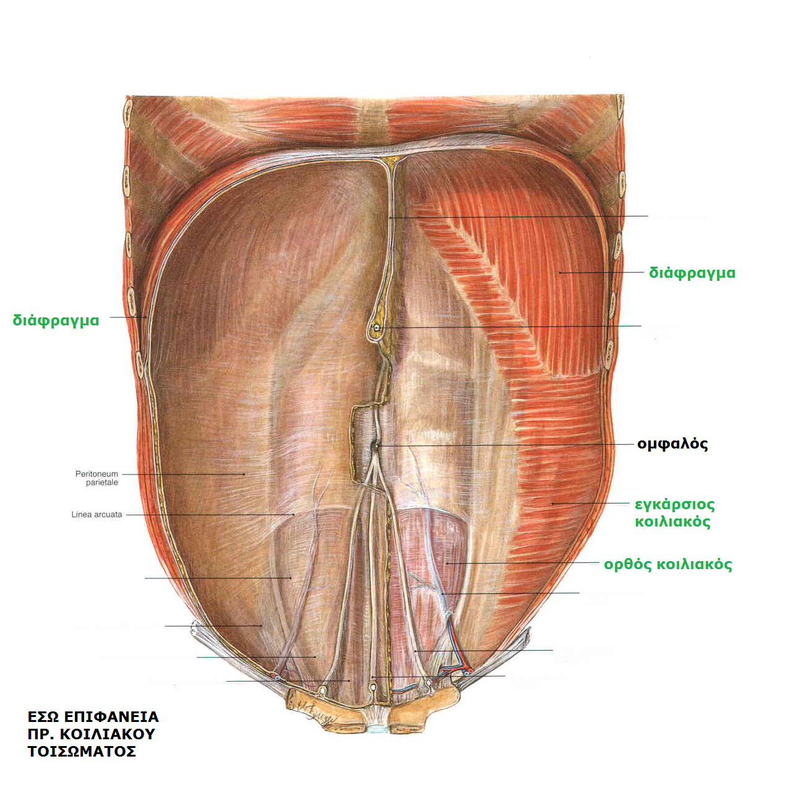

Slide 38
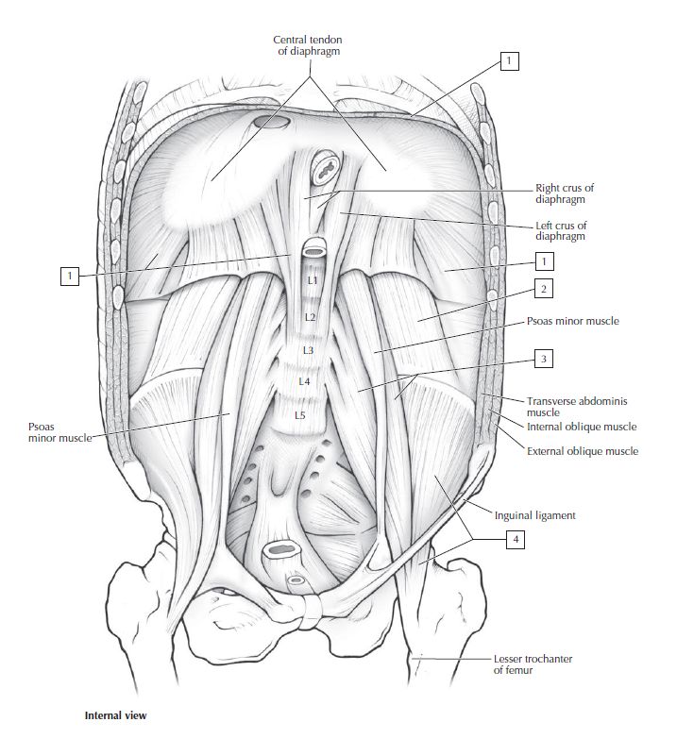
Διάφραγμα
Τετράγωνος οσφυϊκός
Μείζων ψοϊτης
Λαγόνιος
Λαγονοψοϊτης (3+4)

Slide 39
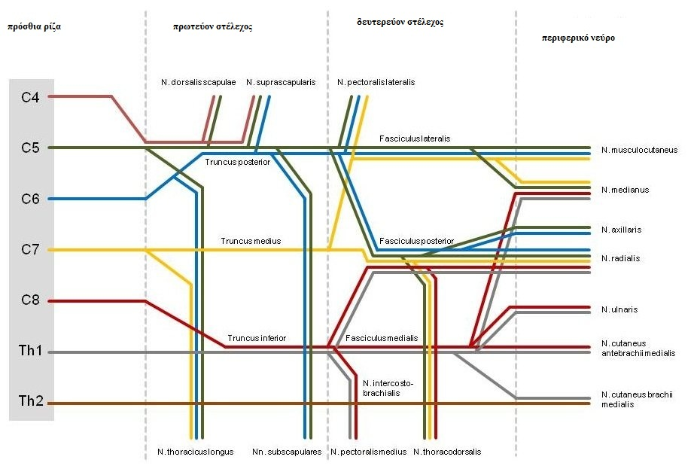

Slide 40
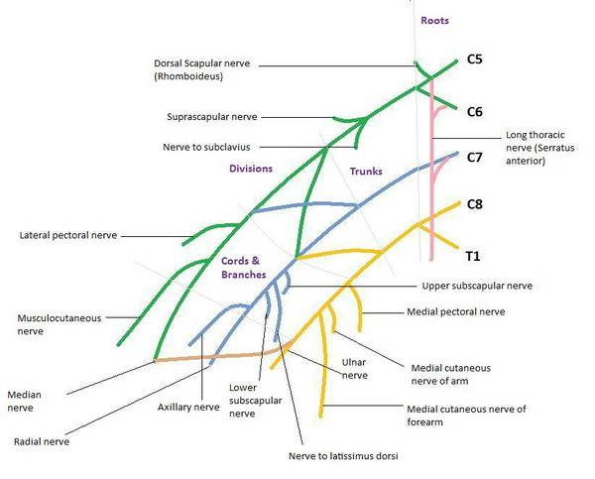

Slide 41
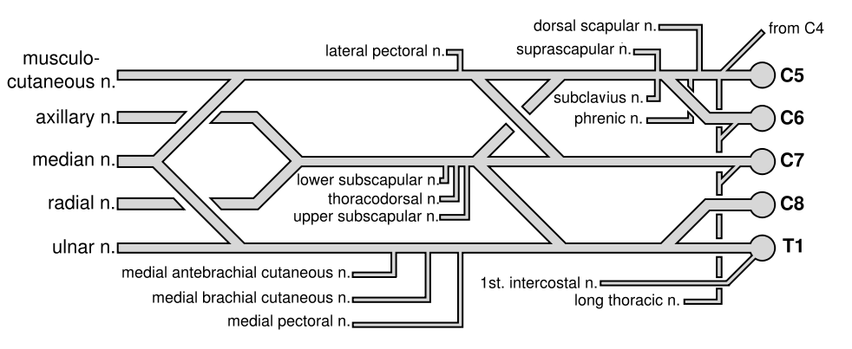

Slide 42
ΠΡΟΕΛΕΥΣΗ | ΝΕΥΡΟ | ΜΥΣ
ρίζες | Ραχιαίο ωμοπλάτης | Ανελκτήρας ωμοπλάτης, ρομβοειδής
Ανώτερο στέλεχος | Υπερπλάτιο Υποκλείδιο | Υπερακάνθιος/ υπακάνθιος υποκλείδιος
Έξω δευτερεύον | Έξω θωρακικό Μυοδερματικό | Μείζων θωρακικός Πρόσθιοι μυς βραχίονα
Έσω δευτερεύον | Έσω θωρακικό Ωλένιο | Μείζων και ελάσσων θωρακικός (Μυς αντιβραχίου), μυς άκρας χειρός
Έσω και έξω δευτερεύον | Μέσο | Μυς αντιβραχίου (μυς άκρας χειρός)
Οπίσθιο δευτερεύον | Υποπλάτιο Θωρακοραχιαίο Μασχαλιαίο Κερκιδικό | Υποπλάτιο / έλασσον στρογγύλος Πλατύς ραχιαίος Δελτοειδής Μυς ραχιαίας επιφάνειας βραχίονα και αντιβραχίου

Slide 43
ΠΡ. ΜΥΣ ΘΩΡΑΚΑ που καταφύονται στην ωμική ζώνη
ΜΥΣ | ΕΚΦΥΣΗ | ΚΑΤΑΦΥΣΗ | ΝΕΥΡΩΣΗ | ΛΕΙΤΟΥΡΓΙΑ
Μείζων θωρακικός (κλειδική+ στερνική κεφαλή) | -Πρ. έσω ήμισυ κλείδας -Πρ. επιφ. στέρνου+6 πλ. χόνδρους+ απον. έξω λοξού μυ | Έξω χείλος αύλακας τ. μακράς κεφαλής δικέφαλου βραχιόνιου μυ | Έξω θωρακικό ν. (Α5-Α6) Έσω θωρακικό ν. (Α7, Α8, Θ1) | Κλειδική: κάμψη Στερνική: έκταση (επαναφορά) Προσαγωγή, έσω στροφή, έλκει ωμοπλάτη πρόσω και κάτω
Ελάσσων θωρακικός | 3^{η}-5^{η} πλευρά | Κορακοειδής απόφυση (έσω, άνω) | Έσω θωρακικό ν. (Α8, Θ1) | Σταθεροποιεί ωμοπλάτη (την έλκει κάτω και πρόσω)
Υποκλείδιος | Συμβολή 1^{ης} πλευράς –χόνδρου | Κάτω επιφάνεια μέσου 1/3 κλείδας | Υποκλείδιο ν. (Α5-Α6) | Αγκυροβολεί και καθέλκει κλείδα
Πρ. Οδοντωτός | 1^{η}-8^{η} πλευρά (έξω επιφάνεια) | Έσω χείλος ωμοπλάτης | Μακρό Θωρακικό ν. (Α5, Α6, Α7) | Έλκει ωμοπλάτη προς τα πρόσω, τη συγκρατεί, τη στρέφει

Slide 44
ΟΠ. ΜΥΣ ΣΚΕΛΕΤΟΥ που προσφύονται στην ωμική ζώνη
ΜΥΣ | ΕΚΦΥΣΗ | ΚΑΤΑΦΥΣΗ | ΝΕΥΡΩΣΗ | ΛΕΙΤΟΥΡΓΙΑ
Τραπεζοειδής 3 μοίρες | Έξω ινιακό όγκωμα-ακανθώδεις απ. (Α7-Θ12), αυχ. σύνδ | Έξω 1/3 κλείδας- ακρώμιο και άκανθα ωμοπλάτης | ΧΙ | Κατιούσα : ανυψώνει, Ανιούσα καθελκύει, Μέση έλκει, Αν + Κατ στρέφει ωμογλήνη προς τα άνω Έκταση λαιμού όταν οι ώμοι είναι στερεωμένοι. Μονόπλευρη σύσπαση παράγει πλάγια κάμψη κεφαλής στην ίδια πλευρά,
Πλατύς ραχιαίος | ακανθώδεις απ. (Θ6-Θ12), θωρ.οσφ. Περ., λαγ. Ακρολοφία Κατωτ 3-4 πλευρές | Έδαφος αύλακας τ. μακράς κεφαλής δικέφαλου βραχιόνιου μυ | θωρακο-ραχιαίο ν. (Α6, Α7, Α8) | Έκταση, προσαγωγή, έσω στροφή. Ανυψώνει σώμα (αναρρίχηση)
Ανελκτήρας ωμοπλάτης | Οπ. Φύματα εγκ. Αποφύσεων Α1-Α4 | Έσω χείλος ωμοπλάτης | Ραχιαίο ν. ωμοπλάτης (Α5) και αυχενικά ν (Α3, Α4) | Ανυψώνει ωμοπλάτη Στρέφει ωμογλήνη προς τα κάτω
Ελάσσων + Μείζων ρομβοειδής | Αυχ. συνδ.-ακ. απ. Α7-Θ1 Ακ απ. Θ2-Θ5 | Έσω περάς άκανθας Έσω χείλος ωμοπλάτης | Ραχιαίο ν. ωμοπλάτης (Α4, Α5) | Σταθεροποιούν ωμοπλάτη Έλκουν ωμοπλάτη για να χαμηλώσει ωμογλήνη

Slide 45
ΑΥΤΟΧΘΟΝΕΣ ΜΥΣ ΩΜΟΥ πρόσθιοι
ΜΥΣ | ΕΚΦΥΣΗ | ΚΑΤΑΦΥΣΗ | ΝΕΥΡΩΣΗ | ΛΕΙΤΟΥΡΓΙΑ
Δελτοειδής | Έξω 1/3 κλείδας, ακρώμιο, άκανθα | Δελτοειδές τράχυσμα | Μασχαλιαίο ν. (Α5-Α6) | Κλειδική: κάμψη-έσω στροφή Ακρωμιακή: απάγει Ακανθική: έκταση-έξω στροφή
Υπερακάνθιος | Υπερακάνθιο βόθρο | Μείζον όγκωμα (άνω) | Υπερπλάτιο ν. (Α4, Α5, Α6) | Έναρξη απαγωγής Ομάδα στροφέων
Υπακάνθιος | Υπακάνθιο βόθρο | Μείζον όγκωμα (μέση) | Υπερπλάτιο ν. (Α4, Α5, Α6) | Έξω στροφή Ομάδα στροφέων
Ελάσσων στρογγύλος | Έξω χείλος ωμοπλάτης (μέσο 1/3) | Μείζον όγκωμα (κάτω) | Μασχαλιαίο ν. (Α5-Α6) | Έξω στροφή Ομάδα στροφέων
Μείζων στρογγύλος | Κάτω γωνία ωμοπλάτης | Έσω χείλος αύλακας τ. μακράς κεφαλής δικέφαλου βραχιόνιου μυ | Κατώτερο υποπλάτιο ν. (Α5, Α6) | Προσαγωγή Έσω στροφή
Υποπλάτιος | Υποπλάτιο βόθρο | Έλασσον όγκωμα | Ανώτερο και κατώτερο υποπλάτιο ν. | Έσω στροφή Ομάδα στροφέων Συγκράτηση κεφαλής μέσα την ωμογλήνη

Slide 46
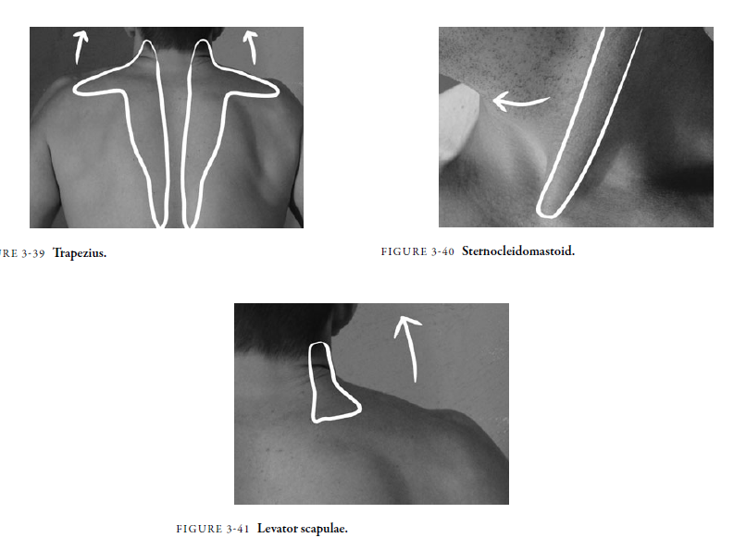

Slide 47
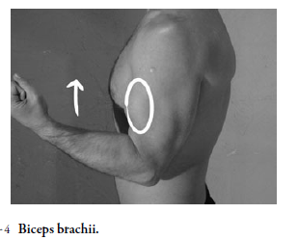
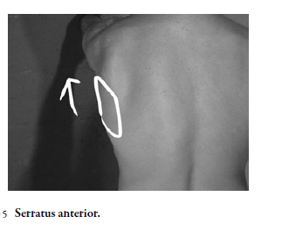
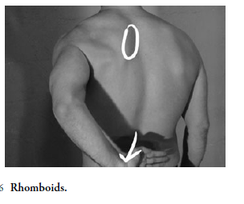

Slide 48
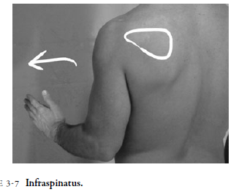
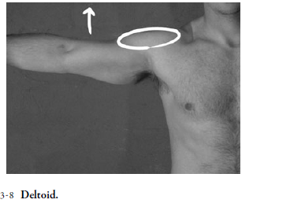
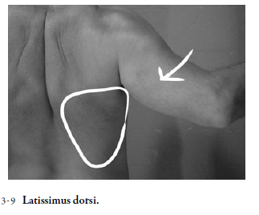
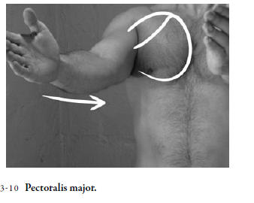

Slide 49
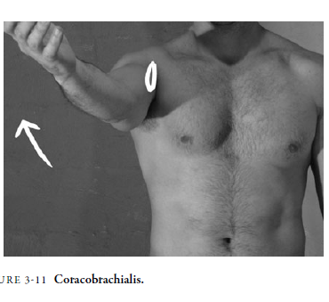
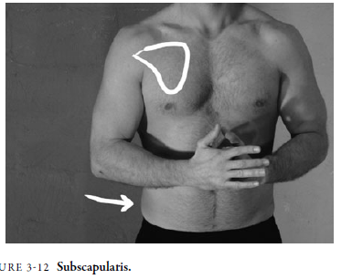
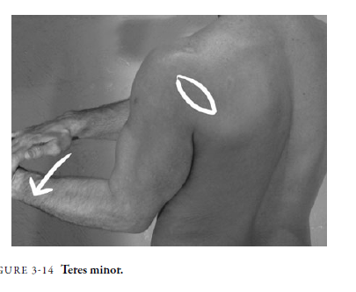
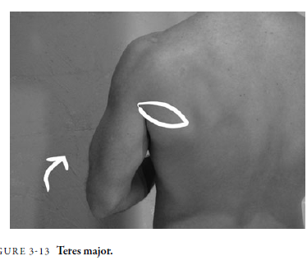

Slide 50
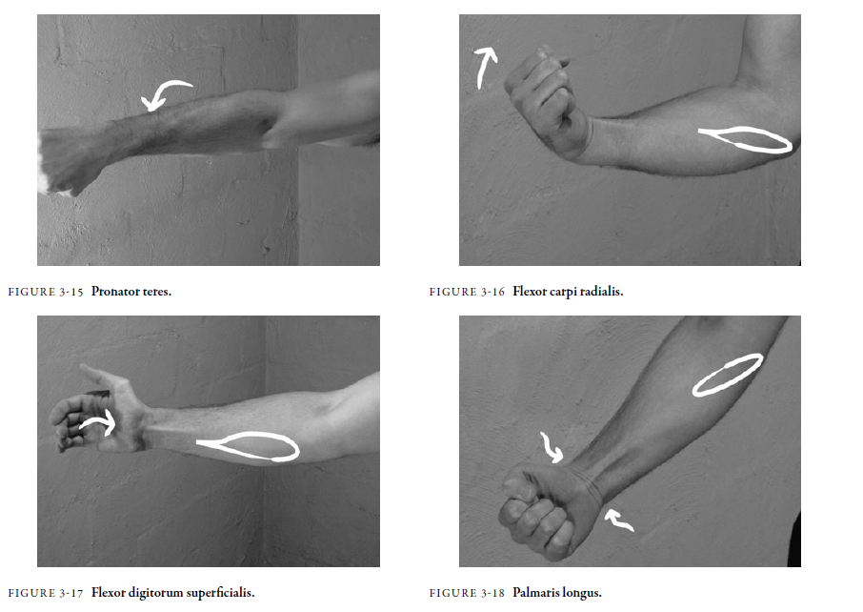

Slide 51
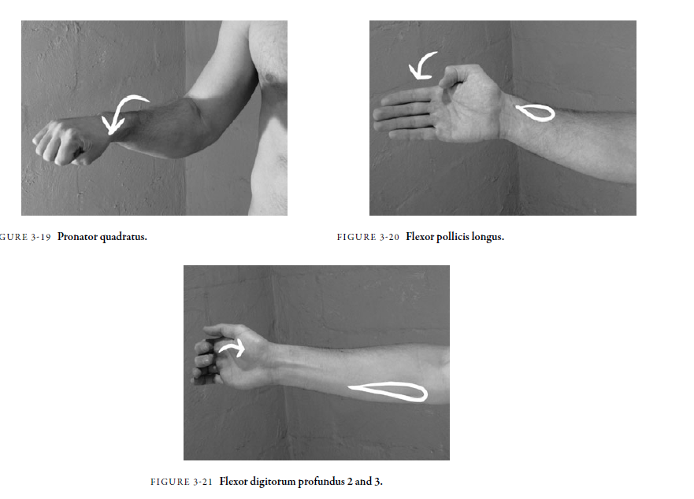

Slide 52
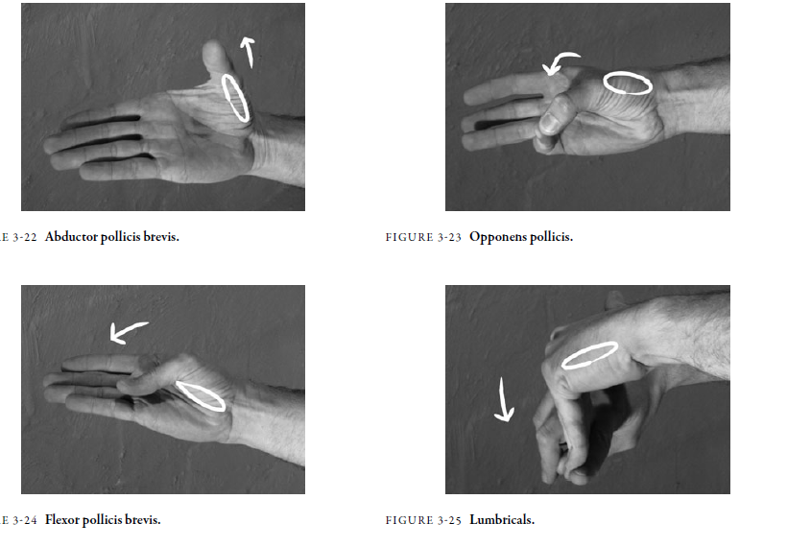

Slide 53


Slide 54


Slide 55


Slide 56


Slide 57

ΟΠ-ΠΛ. ΕΠΙΦ ΘΩΡΑΚΑ
Ραχιαίο ν. ωμοπλάτης (Α5)
2. Ωμοπλατιαίος μ.
3. ελάσσων ρομβοειδής μ.
4. Μείζων ρομβοειδής μ.
5. μακρύ θωρακικό ν. (Α5-7)
6. πρ. οδοντωτός μ.
7. Θωρακορραχιαίο ν. (Α7-8)
8. πλατύς ραχιαίος μ.
11. Υπερπλάτιο ν. (Α5-6)
9. Υπερακάνθιος μ.
10. Υπακάνθιος μ.
12. Υποπλάτιο ν. (Α5-7)
13. Μείζων στρογγύλος
υποπλάτιος μ.
ΥΠΕΡΚΛΕΙΔΙΟ ΤΜΗΜΑ
ΠΡ. ΕΠΙΦ. ΘΩΡΑΚΑ
14. Υποκλείδιο ν. (Α4-Α6)
15. Υποκλείδιος μ.
16. Έξω θωρακικό ν.(Α5-Α7)
18. Μείζων θωρακικός μ.
17. Έσω θωρακικό ν.(Α7-Θ1)
19. Ελάσσων θωρακικός μ.

Slide 58

ΟΠ-ΠΛ. ΕΠΙΦ ΘΩΡΑΚΑ
Ραχιαίο ν. ωμοπλάτης (Α5)
2. Ωμοπλατιαίος μ.
3. Ελάσσων ρομβοειδής μ.
4. Μείζων ρομβοειδής μ.
5. μακρύ θωρακικό ν. (Α5-7)
6. πρ. οδοντωτός μ.
7. Θωρακορραχιαίο ν. (Α7-8)
8. Πλατύς ραχιαίος μ.
11. Υπερπλάτιο ν. (Α5-6)
9. Υπερακάνθιος μ.
10. Υπακάνθιος μ.
12. Υποπλάτιο ν. (Α5-7)
13. Μείζων στρογγύλος
υποπλάτιος μ.
ΥΠΕΡΚΛΕΙΔΙΟ ΤΜΗΜΑ

Slide 59

ΥΠΕΡΚΛΕΙΔΙΟ ΤΜΗΜΑ
ΠΡ. ΕΠΙΦ. ΘΩΡΑΚΑ
14. Υποκλείδιο ν. (Α4-Α6)
15. Υποκλείδιος μ.
16. Έξω θωρακικό ν.(Α5-Α7)
18. Μείζων θωρακικός μ.
17. Έσω θωρακικό ν.(Α7-Θ1)
19. Ελάσσων θωρακικός μ.
5. Μακρύ θωρακικό ν. (Α5-7)
6. Πρ. οδοντωτός μ.

Slide 60


Slide 61


Slide 62


Slide 63


Slide 64


Slide 65

ΠΑΡΑΛΥΣΗ ERB
ΑΝΩΤΕΡΟ ΒΡΑΧΙΟΝΙΟ ΠΛΕΓΜΑ
Α5-Α6
Αύξηση γωνίας ώμου και λαιμού
Έλξη (τάση ή απόσπαση)
πρ. κλάδων Α5-Α6

Slide 66


Slide 67


Slide 68


Slide 69


Slide 70


Slide 71


ΠΑΡΑΛΥΣΗ KLUMPKE
ΚΑΤΩΤΕΡΟ ΒΡΑΧΙΟΝΙΟ ΠΛΕΓΜΑ
Α8-Θ1
Υπερβολική προς τα άνω έλξη ΑΑ
Έλξη (τάση ή απόσπαση)
πρ. κλάδων Α8-Θ1
Ατροφία μικρών μυών άκρας χειρός

Slide 72


Μετάσταση σε αυχενικούς λ.αδένες
Κρατιέμαι από ψηλά ενώ πέφτω.
Αυχενική πλευρά

Slide 73


Slide 74


Slide 75

Αδυναμία αντίθεσης
Αδυναμία έκτασης καρπού
Αδυναμία έκτασης ΜΣΦ

Slide 76
ΜΥΣ | ΕΚΦΥΣΗ | ΚΑΤΑΦΥΣΗ | ΝΕΥΡΩΣΗ | ΛΕΙΤΟΥΡΓΙΑ
Δικέφαλος Βραχιόνιος | Βραχεία κ. Κορακοειδή απόφυση Μακρά κ. υπεργλήνιο φύμα | Δικεφαλικό όγκωμα κερκίδας | Μυοδερματικό ν. (Α5. Α6, Α7) | Υπτιασμός πήχη Κάμψη πήχη (όταν είναι υπτιασμένος) Δράση σε 3 αρθρώσεις
Κορακοβραχιόνιος | Κορακοειδή απόφυση | Μέσο 1/3 έσω επιφάνειας βραχίονα |  | Κάμψη και προσαγωγή Βραχίονα Ανθίσταται στην προς τα κάτω παρεκτόπιση κεφαλής βαριά βαλίτσα
Πρόσθιος Βραχιόνιος | Κάτω ½ πρόσθιας επιφάνειας βραχιονίου οστού | Κορωνοειδή απόφυση και ωλένιο τράχυσμα |  | Κάμψη πήχη ανεξαρτήτως πρηνισμού-υπτιασμού-σταθεροποιεί την κίνηση, διατηρεί θέση φλιτζάνι τσάι
Τρικέφαλος | Μακρά κεφαλή (σταθεροποιεί γλ. βρ αρθρωση) Υπογλήνιο φύμα Έξω κεφαλή (ισχυρότερη, ενάντια σε αντίσταση) Οπ. Επιφάνεια βραχίονα άνωθεν κερκιδικής αύλακας Έσω κεφαλή (κυρίως δρώσα) Οπ. Επιφάνεια βραχίονα κάτωθεν κερκιδικής αύλακας | Ωλέκρανο Περιτονία πήχη | Κερκιδικό ν. (Α6, Α7, Α8) | Έκταση πήχη
Αγκωνιαίος | Παρακονδύλια απόφυση βραχιονίου οοστού | Έξω επιφ. Ωλέκρανου Άνω οπίσθια επιφάνεια ωλένης |  | Βοηθά στην έκταση πήχη, σταθεροποιεί άρθρωση αγκώνα (τείνει αρθρικό θύλακο κατά την έκταση)

Slide 77


Slide 78

ΥΠΟΚΛΕΙΔΙΑ ΜΟΙΡΑ
ΈΞΩ ΔΕΥΤΕΡΕΥΟΝ
20. Μυοδερματικό ν. (Α5-Α7)
21. Κορακοβραχιόνιος μ
22, βραχεία κεφαλή δικεφάλου μ.
23. Μακρά κεφαλή δικεφάλου μ.
24. Βραχιόνιος μ.
25. Έξω δερματικό αντιβραχίου
Περνάει μέσα από τον κορακοβραχιόνιο μυ
Πορεύεται ανάμεσα δικέφαλο βραχιόνιο και βραχιόνιο μυ.

Slide 79


ΥΠΟΚΛΕΙΔΙΑ ΜΟΙΡΑ
ΈΞΩ ΔΕΥΤΕΡΕΥΟΝ
ΜΕΣΟ ν. (Α6-Θ1)
Πορεύεται ανάμεσα στον επιπολής και
τον εν τω βάθει καμπτήρα δ.
Περνάει από τον καρπιαίο σωλήνα

Slide 80

12. Κοινός παλαμιαίος
δακτυλικός (χωρίζεται)
17. Ελμινθοειδείς μ.
13.Ιδιος παλαμικός δακτυλικός
14. ΒΑΑ (1^{ος ίδιος)})
15. ΒΚΑ (1^{ος ίδιος)}
16. Αντιθετικός (1^{ος ίδιος)}
3. στρ. πρηνιστής
4. ΚΚΚ
5. Μακρός παλαμικός
6. Κερκιδική μοίρα επιπολής ΚΚΔ
7. Ωλένια μοίρα επιπολής ΚΚΔ
8. πρ. μεσόστεος κλάδος
9. Τετράγωνος πρηνιστής
10. ΜΚΜΔ
κερκιδική μοίρα
εν τω βάθει ΚΚΔ
11. Αισθητικός κλάδος

Slide 81

ΚΑΡΠΙΑΙΟΣ ΣΩΛΗΝΑΣ

Slide 82


Slide 83


Slide 84


Slide 85


Slide 86


Slide 87


Μέσο ν.
Κοιλιακός μεσόστεος κλάδος

Slide 88


ΥΠΟΚΛΕΙΔΙΑ ΜΟΙΡΑ
ΕΣΩ ΔΕΥΤΕΡΕΥΟΝ
ΩΛΕΝΙΟ ΝΕΥΡΟ Α8-Θ1
Πορεύεται στην έσω δικεφαλική αύλακα καλυπτόμενο από έσω κεφαλή τρικεφάλου.
Στον αγκώνα περνάει από την αύλακα ωλένιου νεύρου, ανάμεσα από τις κεφαλές ΩΚΚ και κάτω από τη μάζα του. Δεν περνάει από καρπιαίο σωλήνα και δίνει ένα επιφανειακό και ένα εν τω βάθει κλάδο.

Slide 89

2. ΩΚΚ
3. Ωλένια μοίρα εν τω βάθει ΩΚΔ
4. Ραχιαίος αισθητικός κλάδος
5. Παλαμιάιος κλάδος
6. Κοινός παλαμιαίος κλάδος
7. Ίδιος παλαμιαίος κλάδος
8. Αναστομωτικός κλάδος με μέσο ν.
9. Εν τω βάθει κλάδος
10. Μυς θέναρος
11. Απαγωγός μικρού δαχτύλου
12. ΒΚ μΔ
13. Αντιθετικός
14. Κοιλιακοί μεσόστεοι
15. Ελμινθοειδείς (3,4)
16. Προσαγωγός αντίχειρα

Slide 90



Slide 91

ΥΠΟΚΛΕΙΔΙΑ ΜΟΙΡΑ
ΕΣΩ ΔΕΥΤΕΡΕΥΟΝ
ΕΣΩ ΔΕΡΜΑΤΙΚΟΥ ΒΡΑΧΙΟΝΑ (Α8-Θ1)
ΕΣΩ ΔΕΡΜΑΤΙΚΟ ΑΝΤΙΒΡΑΧΙΟΥ (Α8-Θ1)

Slide 92


ΥΠΟΚΛΕΙΔΙΑ ΜΟΙΡΑ
ΟΠΙΣΘΙΟ ΔΕΥΤΕΡΕΥΟΝ
ΜΑΣΧΑΛΙΑΙΟ Ν (Α5-Α6)
3,6. Κινητικοί κλάδοι
4. Ελάσσων στρογγύλος μ
5. Άνω έξω δερματικό βραχίονα
7. Δελτοειδής μ.

Slide 93


ΥΠΟΚΛΕΙΔΙΑ ΜΟΙΡΑ
ΟΠΙΣΘΙΟ ΔΕΥΤΕΡΕΥΟΝ
ΚΕΡΚΙΔΙΚΟ (Α5-Α8)
οπ. Δερματικό βραχίονα
Κατώτερο έξω δερματικό βραχίονα
6. οπ. Δερματικό αντιβραχίου
10. Επιφανειακός κλάδος
11. Ραχιαίοι δακτυλικοί κλάδοι

Slide 94


3. Κινητικοί κλάδοι
4. τρικέφαλος μ.
5. Αγκωνιαίος μ.
7. Κινητικοί κλάδοι
8. Βραχιονοκερκιδικός μ.
9. ΚΕΚ (μακρύς)
12. Αναστομωτικός κλάδος με ωλένιο
13. Εν τω βάθει κλάδος
14. ΚΕΚ (βραχύς)
15. ΚΕΔ
16. ΙΕμΔ
17. ΩΕΚ
18. Μακρός απαγωγός αντίχειρα19
19. Βραχ΄ς εκτείνων αντίχειρα\
20. Μακρός εκτείνων αντίχειρα\
21. ΙΕΔ

Slide 95
ΜΥΣ ΠΡΟΣΘΙΟΥ ΔΙΑΜΕΡΙΣΜΑΤΟΣ ΠΗΧΗ ΕΠΙΠΟΛΗΣ ΣΤΙΒΑΔΑ
ΜΥΣ | ΕΚΦΥΣΗ | ΚΑΤΑΦΥΣΗ | ΝΕΥΡΩΣΗ | ΔΡΑΣΗ
Στρογγύλος πρηνιστής | Κορωνοειδής απόφυση Παρατροχίλια απόφυση βραχιόνίου Ωλέκρανο | Μέσον κερκίδας | Μέσο ν. (Α6, Α7) | Πρηνισμός, κάμψη πήχη
Κ. καμπτήρας καρπού |  | Βάση 2^{ου} μετακαρπίου | Μέσο ν. (Α6, Α7) | Κάμψη και απαγωγή άκρας χείρας
Μακρός παλαμικός |  | Παλαμιαία απονεύρωση | Μέσο ν. (Α7, Α8) | Κάμψη άκρας χείρας, τείνει παλαμιαία απονεύρωση
Ωλ. Καμπτήρας καρπού |  | Πισοειδές, άγκιστρο, 5^{ο} μετακάρπιο | Ωλένιο ν. (Α7, Α8) | Κάμψη και προσαγωγή άκρας χείρας

Slide 96
ΜΥΣ ΠΡΟΣΘΙΟΥ ΔΙΑΜΕΡΙΣΜΑΤΟΣ ΠΗΧΗ ΜΕΣΗ ΣΤΙΒΑΔΑ
ΜΥΣ | ΕΚΦΥΣΗ | ΚΑΤΑΦΥΣΗ | ΝΕΥΡΩΣΗ | ΔΡΑΣΗ
Επ. κοινός καμπτήρας δαχτύλων Ωλένια κεφαλή Κερκιδική κεφαλή | Παρατροχίλια απόφυση Άνω μισό κερκίδας | Μέση φάλαγγα | Μέσο ν. (Α7, Α8, Θ1) | Κάμψη μέσης φάλαγγας

Slide 97
ΜΥΣ ΠΡΟΣΘΙΟΥ ΔΙΑΜΕΡΙΣΜΑΤΟΣ ΠΗΧΗ ΕΝ ΤΩ ΒΑΘΕΙ ΣΤΙΒΑΔΑ
ΜΥΣ | ΕΚΦΥΣΗ | ΚΑΤΑΦΥΣΗ | ΝΕΥΡΩΣΗ | ΔΡΑΣΗ
Εν τω βάθει κοινός καμπτήρας δαχτύλων | Έσω πρόσθια επιφάνεια ωλένης | Έσω μοίρα: άπω φάλαγγα 4^{ο}-5^{ο} δάκτυλο Έξω μοίρα: άπω φάλαγγα 2^{ο}-3^{ο} δάκτυλο | Ωλένιο ν (Α8-Θ1) Μέσο ν. (πρ. μεσόστεο)(Α8-Θ1) | Κάμψη άπω φάλαγγας
Μακρός καμπτήρας αντίχειρα | Πρ. επιφάνεια κερκίδας | Άπω φάλαγγα αντίχειρα | Μέσο ν. (πρ. μεσόστεο)(Α8-Θ1) | Κάμψη άπω φάλαγγας
Τετράγωνος πρηνιστής | Κάτω ¼ ωλένης | Κάτω ¼ κερκίδας | Μέσο ν. (πρ. μεσόστεο)(Α8-Θ1) | Πρηνισμός πήχη, συγκρατεί μαζί κερκίδα και ωλένη

Slide 98
ΙΔΙΟΙ-ΑΥΤΟΧΘΟΝΕΣ ΜΥΕΣ ΑΚΡΑΣ ΧΕΙΡΑΣ
ΒΡΑΧΕΙΣ ΜΥΣ
ΜΥΣ | ΕΚΦΥΣΗ | ΚΑΤΑΦΥΣΗ | ΝΕΥΡΩΣΗ | ΔΡΑΣΗ
Ελμινθοειδείς 1^{ος}-2^{ος} | Τένοντες εν τω βάθει κοινό καμπτήρα δαχτύλων (δύο έξω ) | Έξω επιφάνεια παλαμιαίας απονεύρωσης δαχτύλων | μέσο ν. (Α8-Θ1) | Κάμψη ΜΚΦ Έκταση μεσοφαλαγγικών Απάγουν 2^{ο}-4^{ο} δάχτυλο Προσάγουν 2^{ο}-4^{ο} δάχτυλο
Ελμινθοειδείς 3^{ος}-4^{ος} | Τένοντες εν τω βάθει κοινό καμπτήρα δαχτύλων (τρεις έσω ) |  | Ωλένιο ν. (εν τω βάθει κλάδος) (Α8, Θ1)
Ραχιαίοι μεσόστεοι | Παρακείμενες επιφάνειες μετακαρπίων | Εγγύς φάλαγγες Ραχιαίες απονευρώσεις
Κοιλιακοί μεσόστεοι | Παλαμιαίες επιφάνειες μετακαρπίων | Ραχιαίες απονευρώσεις

Slide 99
ΜΥΣ ΟΠΙΣΘΙΟΥ ΔΙΑΜΕΡΙΣΜΑΤΟΣ ΠΗΧΗ ΕΠΙΠΟΛΗΣ ΣΤΙΒΑΔΑ (κερκιδικό χείλος)
ΜΥΣ | ΕΚΦΥΣΗ | ΚΑΤΑΦΥΣΗ | ΝΕΥΡΩΣΗ | ΔΡΑΣΗ
Βραχιονοκερκίδικός | Κάτω 1/3 έξω χείλους βραχιονίου | Στυλοειδής απόφυση κερκίδας | Α5, Α6, Α7 Α6, Α7 Α7,Α8 Κερκιδικό ν. | Κάμψη πήχη όταν είναι σε πρηνισμό
Μ. κερκιδικός εκτ. καρπό |  | 2^{ο} μετακάρπιο |  | Έκταση και απαγωγή καρπού
Βρ. Κερκιδικός εκτ. καρπό | Παρακονδύλια απόφυση βραχιονίου | 3^{ο} μετακάρπιο
Κοινός εκτείνων δαχτύλους |  | Ραχιαία απονεύρωση 4 δαχτύλων |  | Έκταση ΜΚΦ, Μεσοφαλαγγικές
Εκτείνων μικρό δάχτυλο |  | Ραχιαία απονεύρωση 5^{ου} δαχτύλου |  | Έκταση ΜΚΦ, Μεσοφαλαγγικές
Ωλένιος εκτείνων καρπό |  | 5^{ο} μετακάρπιο |  | Έκταση και προσαγωγή άκρας χείρας

Slide 100
ΜΥΣ ΟΠΙΣΘΙΟΥ ΔΙΑΜΕΡΙΣΜΑΤΟΣ ΠΗΧΗ ΕΝ ΤΩ ΒΑΘΕΙ ΣΤΙΒΑΔΑ
ΜΥΣ | ΕΚΦΥΣΗ | ΚΑΤΑΦΥΣΗ | ΝΕΥΡΩΣΗ | ΔΡΑΣΗ
Υπτιαστής | Παρακονδύλια απόφυση βραχιονίου Οπίσθια επιφάνεια ωλένης | Οπίσθια επιφάνεια κερκίδας άνω 1/3 | Κερκιδικό ν (Α7, Α8) | Υπτιασμός πήχη
Ίδιος εκτείνων δείκτη | Οπίσθια επιφάνεια ωλένης κάτω 1/3 | Ραχιαία απονεύρωση δείκτη (2^{η}-3^{η} φάλαγγα) | Ραχιαίο μεσόστεο νεύρο (Α7, Α8) | Έκταση δείκτη
Μακρός απαγωγός αντίχειρα | Οπίσθια επιφάνεια ωλένης Άνω 1/2 | 1^{ο} μετακάρπιο |  | Απάγει αντίχειρα
Μακρός εκτείνων αντίχειρα | Οπίσθια επιφάνεια ωλένης Μέσο 1/3 | Άπω φάλαγγα |  | Εκτείνει άπω φάλαγγα
Βραχύς εκτείνων αντίχειρα | Οπίσθια επιφάνεια κερκίδας | Εγγύς φάλαγγα |  | Εκτείνει εγγύς φάλαγγα

Slide 101


Slide 102


Slide 103


Slide 104


Slide 105


Slide 106


